Slide 1
RimlessWheel 仿真研究汇报
汇报：第3组
指导老师：赵明国教授

Slide 2
01
仿真研究的出发点
目录
CONTENTS
02
仿真研究的过程
03
仿真研究的结果

Slide 3
仿真研究的出发点
01

Slide 4
仿真研究的出发点
极限环的最终速度范围
不同毂数、坡度下收敛速度的差异
参数对BOA面积的影响

Slide 5
仿真研究的过程
02

Slide 6
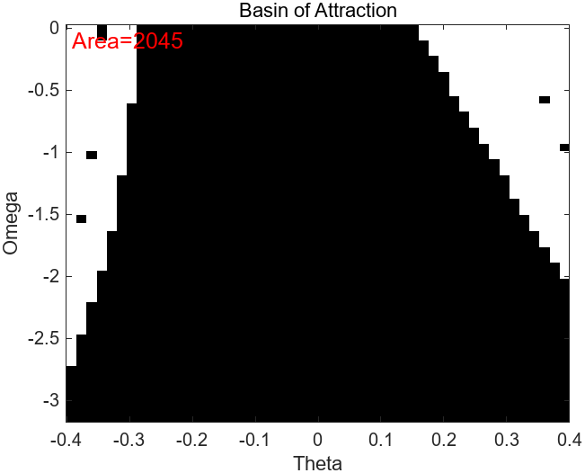
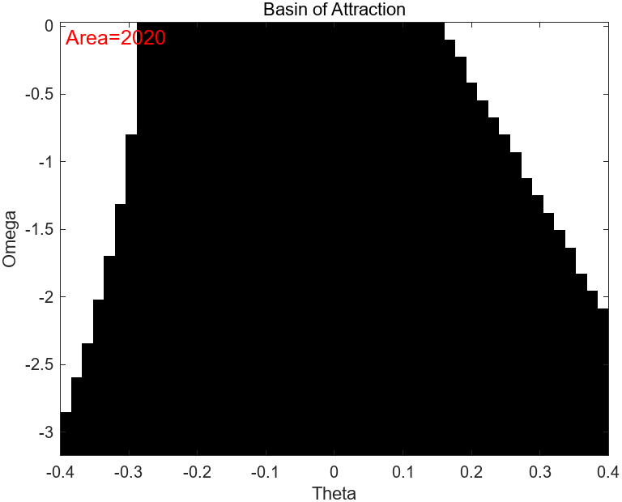
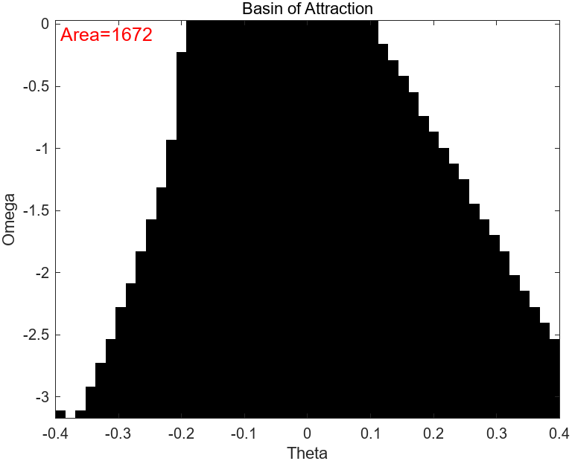
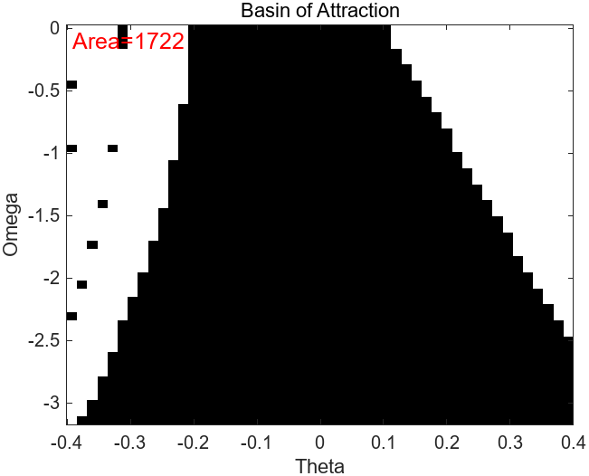
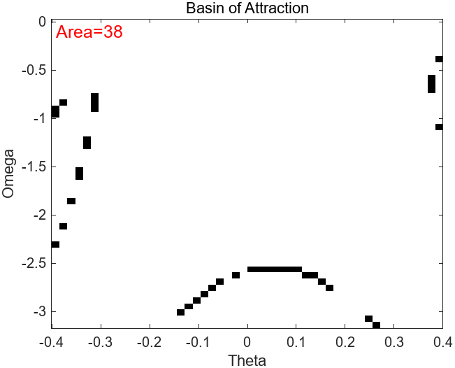
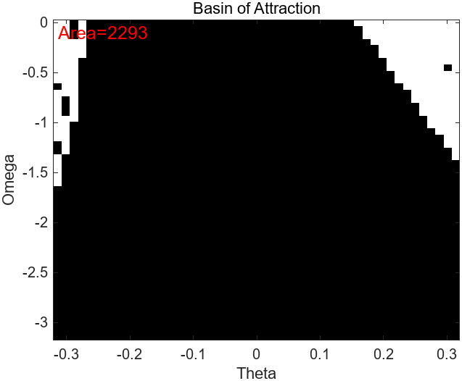
仿真研究的过程
利用MATLAB分析了不同斜面倾角、毂数、配重数情况下的各类图像
20-8-2
20-8-6
30-8-6
20-10-2
30-8-2
60-8-2

Slide 7
研究内容与展示
03

Slide 8
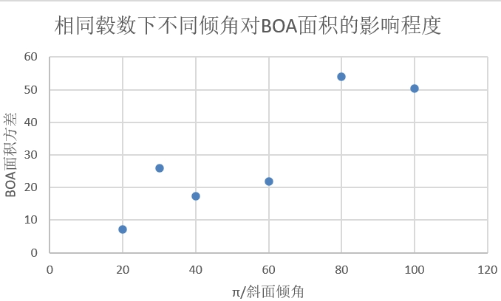
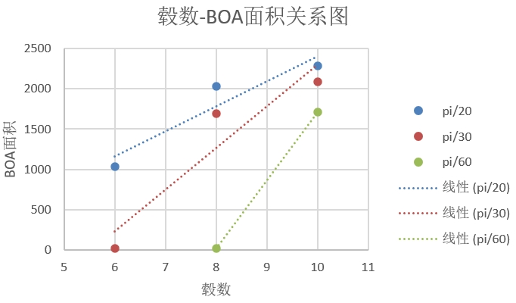
研究内容与展示
· 相同毂数下，斜面倾角越小，配重块数量对BOA面积的影响越大
· 相同配重、斜面倾角下，随着毂数增加BOA面积增加
· 相同配重、毂数下，随着倾角增加，BOA面积增加
相同毂数下，斜面倾角对BOA面积方差的影响
毂数与BOA面积的关系

Slide 9
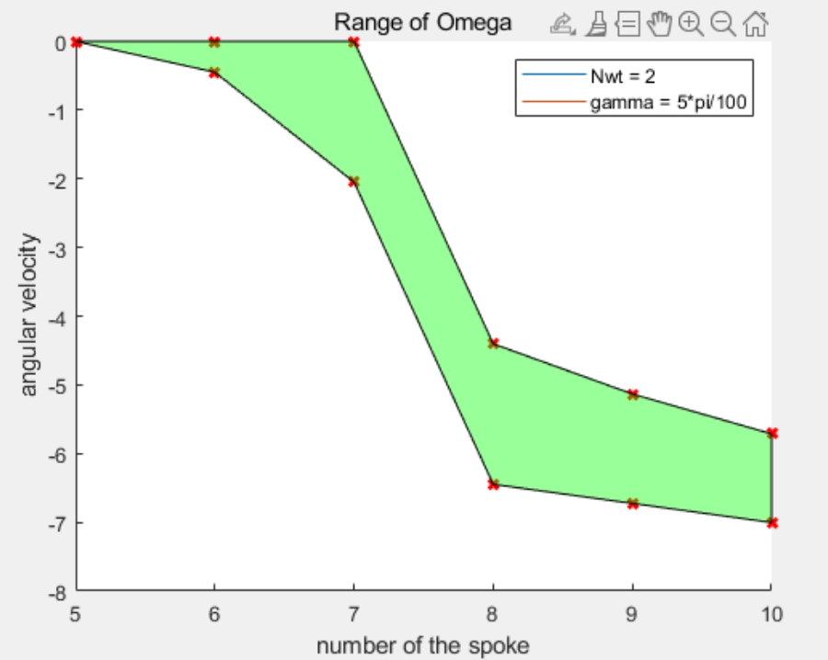
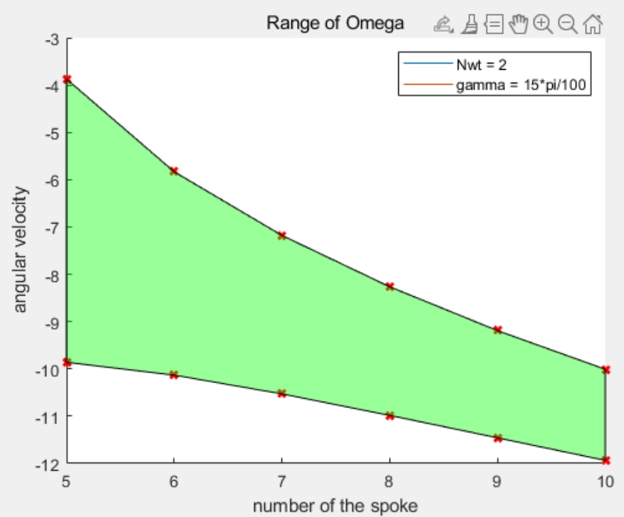
研究内容与展示
在一定坡度一定配重下，随着spoke的增大，轮子在极限环下的速度越快、速度范围越小。当坡度低于一定数值，不存在极限环。

Slide 10
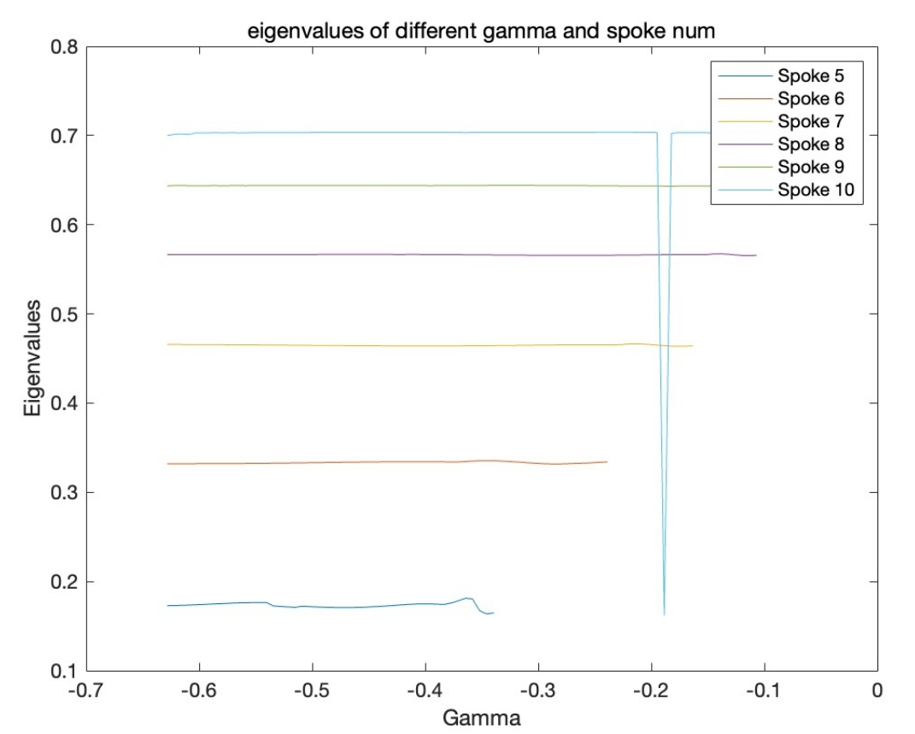
研究内容与展示
·特征值小于1说明系统趋于稳定，则在相同的配重下，毂数越多，稳定的斜面倾角范围越宽
·在相同的配重、斜面倾角下，毂数越多，特征值越大，则收敛速度越慢
· 值得注意的是在毂数等于10且斜面倾角接近于-0.2时，其特征值有极大突变，单独验证发现属实，但暂未明晰其原因

Slide 11
感谢观看
汇报：第3组
指导老师：赵明国教授

